Slide 1
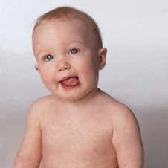
MALABSORBSI LAKTOSA
dr. Pertiwi Febriana Chandrawati, MSc, SpA

Slide 2
Definisi
Gangguan penyerapan laktosa yang disebabkan oleh karena defisiensi enzim laktosa dalam brush border usus halus
  Pada permukaan membran mikrovilli, laktosa dihidrolisis oleh enzim laktosa menjadi glukosa dan galaktosa kemudian secara aktif diserap dan diangkut melalui sel absorbtif selanjutnya dikirim ke vena porta.

Slide 3
Patogenesis
Enzim laktase memecahkan laktosa (disakarida) menjadi glukosa dan galaktosa
( monosakarida) pada brush border, terjadi
absorbsi.
Laktosa tidak dihidrolisis di usus halus masuk usus besar→ efek osmotik → menarik air ke lumen kolon.
Bakteri kolon meragikan laktosa : asam laktat dan asam lemak ( partikel osmotik ), merangsang kolon → peristaltik kolon ↑→ diare, kembung dan flatulens.

Slide 4
PERBEDAAN ANTARA INTOLERANSI MALABSORBSI DAN INTOLERANSI LAKTOSA
Malabsorbsi laktosa adalah kondisi kurangnya aktivitas enzim laktase sehingga mereka tidak dapat mencerna gula laktosa.
Intoleransi laktosa merupakan kumpulan gejala yang muncul akibat malabsorbsi laktosa.

Slide 5
GEJALA KLINIS
Diare profuse
Kembung
Nyeri perut
Muntah
Sering flatus
Merah di sekitar anus
Tinja berbau asam.

Slide 6
Klasifikasi
Defisiensi laktose yang diwariskan :
  Jarang, 1/100.000 penduduk, genotif homozygot resesif
Defisiensi laktose primer :
  Induksi sintesis laktose ↓
Defisiensi laktose sekunder :
  Kerusakan mukosa usus halus (infeksi)

Slide 7
PEMERIKSAAN PENUNJANG
Lab : pH tinja < 6 🡪 asam
Clinitest : negatif : normal
  + : 0,5%
  ++ : 0,75%
  +++ : 1%
  ++++ : 2%
Laktosa loading test : Lactose loading (tolerance) test dengan cara pasien dipuasakan 24 jam. Kemudian diberikan cairan laktosa minum, 2 g/kg BB setelah itu diukur kadar gula darah tiap 30 menit selama 2 jam. Hasil positif bila tidak didapat peningkatan gula setelah 2 jam pemeriksaan, atau peningkatan gula darah kurang dari 25% atau < 20 mg/dL (1,1 mmol/L). Normal jika kenaikan kadar glukosa melampaui 30 mg/dL (1,6 mmol/L)

Slide 8
Barium meal lactose, yaitu dengan pasien dipuasakan 8 jam kemudian diberi minun cairan barium laktosa. Hasil positif apabila cairan barium keluar sebagai tinja terlalu cepat sekitar 1 jam : sedikit yang diabsorbsi.
Biopsi mukosa usus halus : mengukur kadar enzim laktase secara langsung.
Tes napas hidrogen (hydrogen breath test):
mengembuskan napas ke suatu alat seperti balon untuk mendapatkan informasi awal (baseline) tentang jumlah hidrogen dalam napas setelah berpuasa.
Kemudian minum cairan yang mengandung laktosa dan air, dan mengembuskan napas ke dalam alat seperti balon tadi beberapa kali selama beberapa jam, untuk mengukur berapa banyak kadar hidrogen yang ada dalam napas. Meningkatnya kadar hidrogen dalam napas mengindikasikan bahwa tubuh tidak dapat memecah atau menyerap laktosa.

Slide 9
penatalaksanaan
LLM,free lactose 2-3 bulan kembali ke susu asal.
Diagnosis banding
Malabsorbsi lemak : steatore, makroskopis : lembek, tidak berbentuk, warna coklat muda sampai kuning, mengkilat atau kelihatan berminyak

Slide 10
Prognosis
Intoleransi laktosa yang diwariskan prognosisnya kurang baik, keln primer dan sekunder baik.

Slide 11

Intoleransi protein
( cow’s milk protein allergy)
dr. Pertiwi Febriana Chandrawati ,
MSc, SpA

Slide 12
Suatu reaksi imunologi, timbul setelah minum susu sapi atau setelah makan makanan yang mengandung susu sapi.
Hipersensitivitas tipe I fase cepat atau fase lambat
Hasil penelitian Hide (1997) : penurunan angka alergi susu sapi sesuai bertambahnya usia .
Langkah preventif : (riw atopi)
    Hindari paparan susu sapi sejak dini : ASI eksklusif, pemberian formula hipoalergenik, casein free, protein hidrolisat, formula susu kedelai.

Slide 13
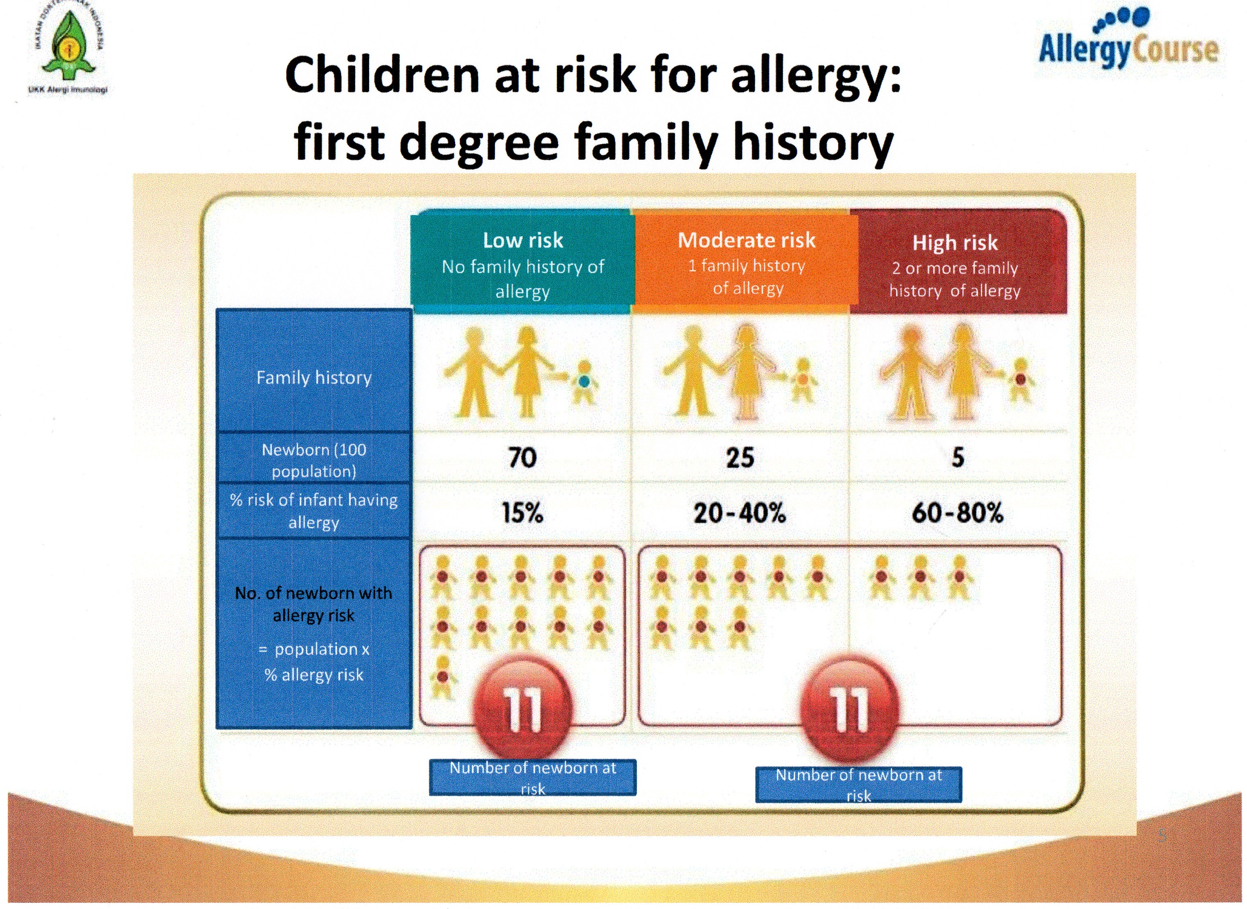

Slide 14
Anamnesis
Kapan diberi susu sapi dan kapan timbul gejala.
Kuantitas susu sapi yang dimakan/diminum
Riw penyakit atopi
Gejala klinis pada kulit, saluran nafas, saluran cerna.
Pemeriksaan Fisis
Kulit kering, urtikaria, dermatitis atopik
Alergi Schiner’s, nasal crease, geographic tongue, mukosa pucat, mengi.

Slide 15
Pemeriksaan penunjang
Pemeriksaan Darah :
  Darah tepi : hitung jenis eosinofil > 3%, eosinofil total > 300/ml
  Kadar Ig E total
  Kadar Ig E spesifik susu sapi
  Radioallergosorbent Test (RAST)
  Pharmacia CAP System
Uji Kulit
  Uji tusuk kulit, uji gores, uji intradermal.
  Akurasi + < 50%, - 95% tidak terjadi reaksi alergi IgE
Provokasi susu sapi
  Gold standart diagnosis susu sapi adalah Double Blind Placebo Controlled Food Challenge (DBPCFC)→ mahal, modifikasi : Double Blind Placebo Controlled Cow’s Milk Challenge (DBPCCMC)

Slide 16
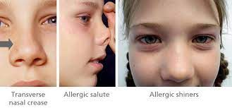
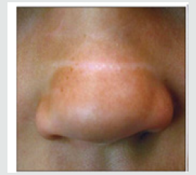
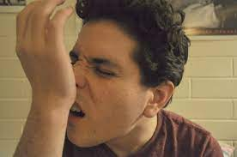
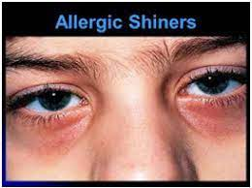

Slide 17
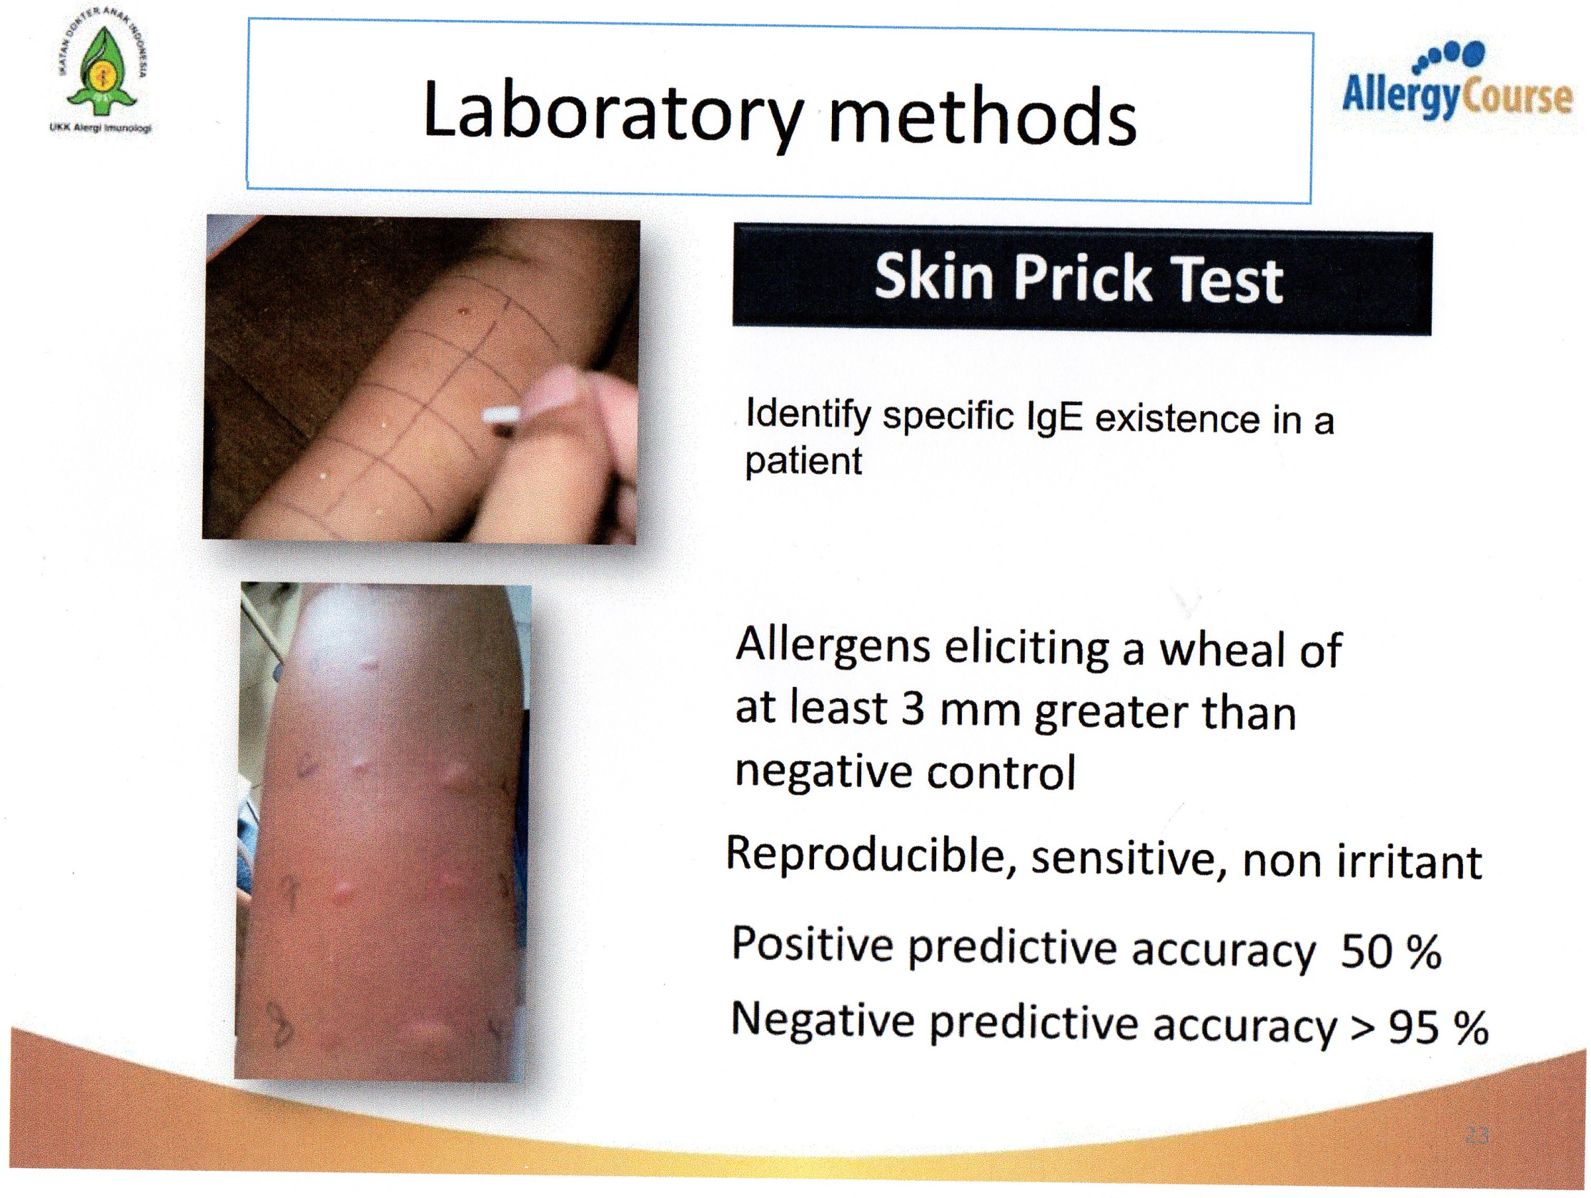

Slide 18
Terapi
Pemberian terapi medikamentosa sesuai dengan manifestasi klinis yang timbul.

Slide 19
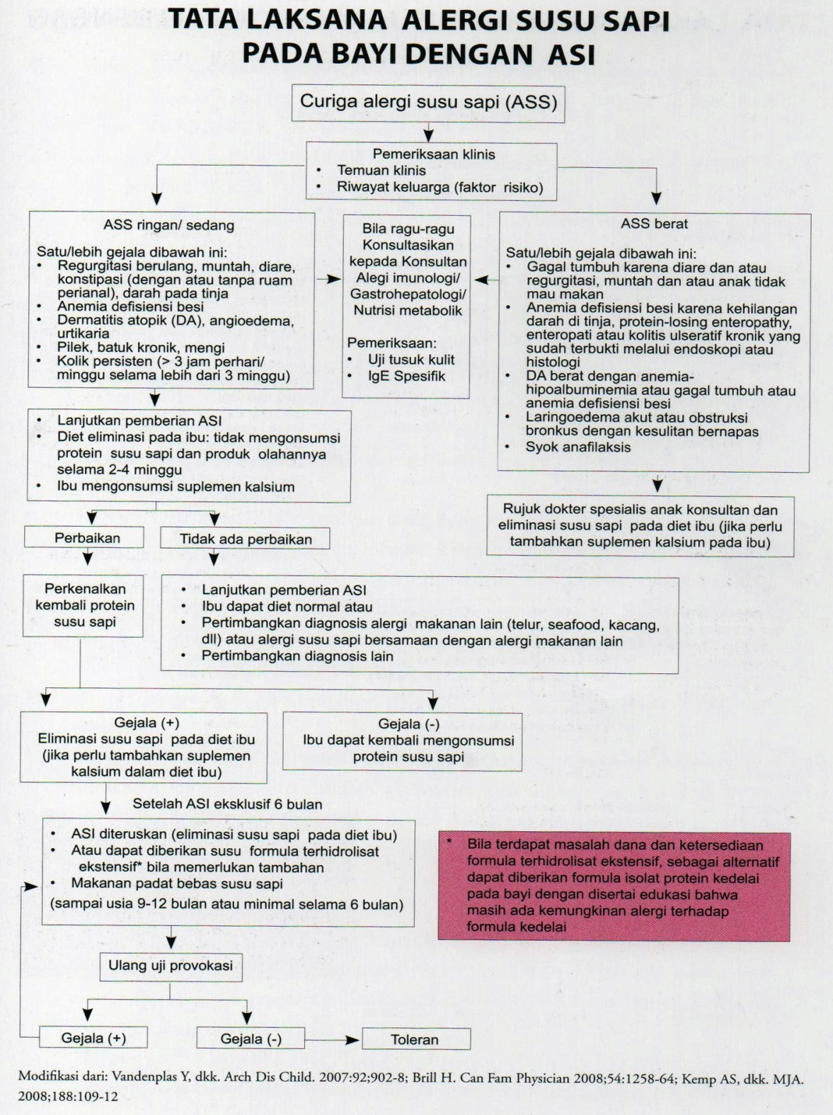

Slide 20
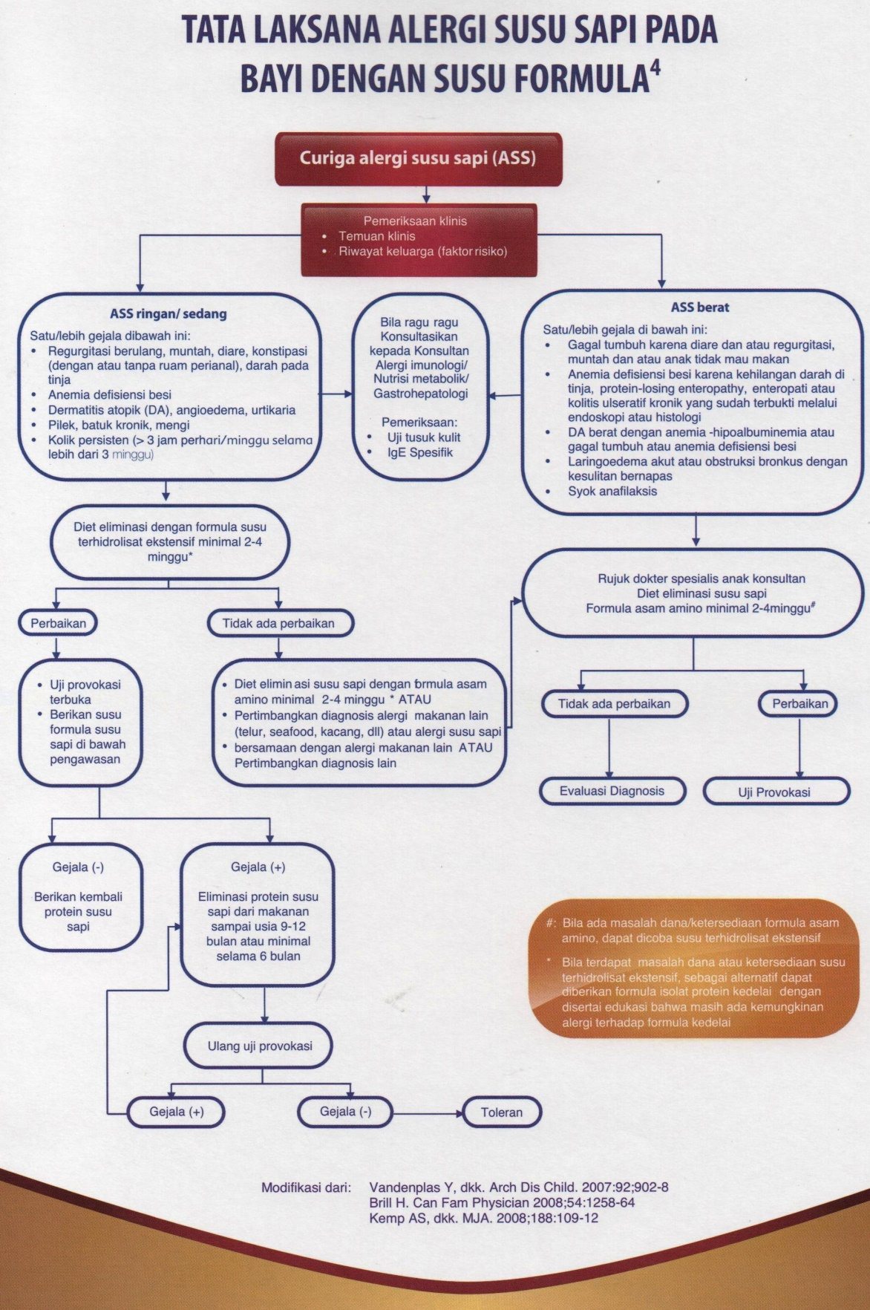

Slide 21
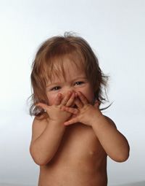
Terimakasi, selamat belajar

